Slide 1


Chào các bạn nhỏ, ta là ông Táo – người canh giữ căn bếp ở nhà các bạn đấy!
Ngày chầu Trời sắp đến rồi mà ta vẫn chưa chuẩn bị xong công việc. Các bạn nhỏ hãy giúp ta chuẩn bị nhé!

Slide 2
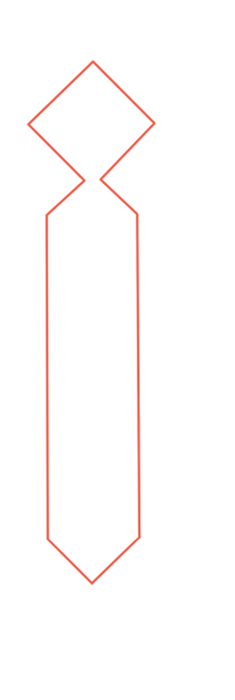




I
Ông Táo về trời
II
III
Chuẩn bị cá chép
Soạn sớ
Về chầu Trời
Notes:
Để giúp ông Táo về trời, HS phải vượt qua 3 chặng:
- Chặng 1: Chuẩn bị cá chép
- Chặng 2: Soạn sớ
- Chặng 3: Về chầu Trời

Slide 3

I
Chuẩn bị
Em hãy xác định chủ ngữ, vị ngữ trong các câu sau:
a) Đồng làng vương chút heo may.
Câu đơn
CN
VN
b) Mầm cây tỉnh giấc, vườn đầy tiếng chim.
Câu ghép
CN
VN
CN
VN
Notes:
b) GV giới thiệu cho HS đây là “Câu ghép” từ đó dẫn giới thiệu vào bài học.

Slide 4




Luyện từ và câu
Câu
ghép

Slide 5


YÊU CẦU CẦN ĐẠT
✓ HS nắm được khái niệm câu ghép ở mức độ đơn giản.
✓ HS nhận biết được câu ghép trong đoạn văn.
✓ HS xác định được các vế câu trong câu ghép.
✓ HS đặt được câu ghép.

Slide 6


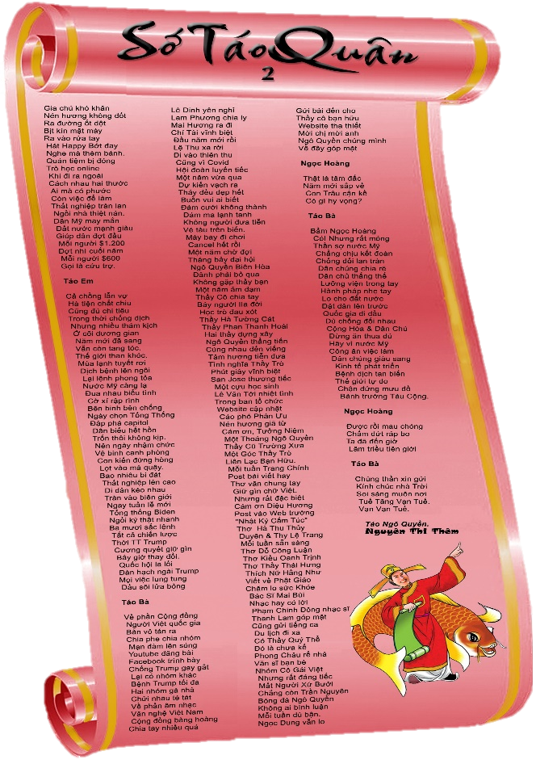
Cảm ơn các bạn nhỏ đã giúp ta chuẩn bị cá chép.
Ôi, ta đau đầu quá! Các bạn giúp ta soạn sớ nữa nhé!

Slide 7
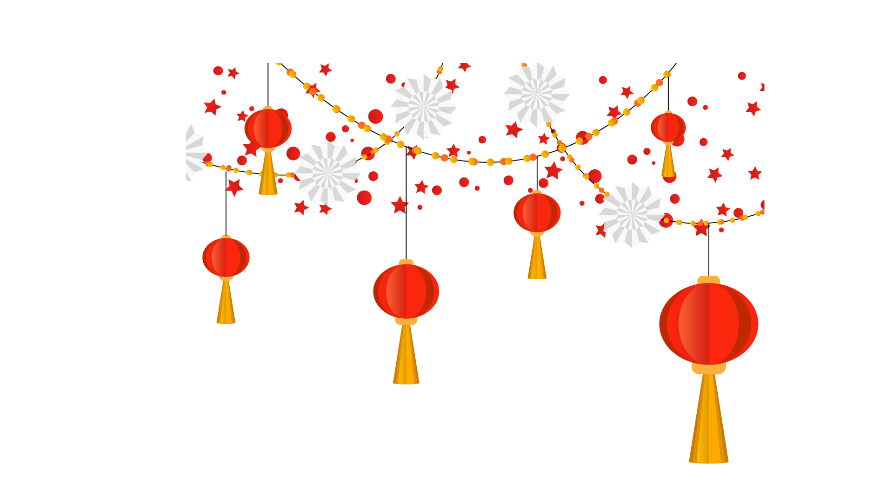

II
Soạn sớ
Đọc đoạn văn sau và trả lời câu hỏi:
Mỗi lần dời nhà đi, bao giờ con khỉ cũng nhảy phóc lên ngồi trên lưng con chó to. Hễ con chó đi chậm, con khỉ cấu hai tai chó giật giật. Con chó chạy sải thì khỉ gò lưng như người phi ngựa. Chó chạy thong thả, khỉ buông thõng hai tay, ngồi ngúc nga ngúc ngắc.
Đoàn Giỏi

Slide 8

1) Đánh số thứ tự các câu trong đoạn văn trên rồi xác định chủ ngữ, vị ngữ trong từng câu.
① Mỗi lần dời nhà đi, bao giờ con khỉ cũng nhảy phóc lên ngồi trên lưng con chó to.
CN
VN
② Hễ con chó đi chậm, con khỉ cấu hai tai chó giật giật.
CN
VN
CN
VN
③ Con chó chạy sải thì khỉ gò lưng như người phi ngựa.
CN
VN
CN
VN
④ Chó chạy thong thả, khỉ buông thõng hai tay, ngồi ngúc nga ngúc ngắc.
CN
VN
CN
VN

Slide 9


2) Xếp các câu trên vào nhóm thích hợp:
① Mỗi lần dời nhà đi, bao giờ con khỉ cũng nhảy phóc lên ngồi trên lưng con chó to.
② Hễ con chó đi chậm, con khỉ cấu hai tai chó giật giật.
③ Con chó chạy sải thì khỉ gò lưng như người phi ngựa.
④ Chó chạy thong thả, khỉ buông thõng hai tay, ngồi ngúc nga ngúc ngắc.
Câu đơn
Câu ghép
(câu do một cụm chủ ngữ - vị ngữ tạo thành)
(câu do nhiều cụm chủ ngữ - vị ngữ bình đẳng với nhau tạo thành)
Câu ②
Câu ④
Câu ①
Câu ③
Notes:
- Câu đơn (câu do một cụm chủ ngữ - vị ngữ tạo thành).
- Câu ghép (câu do nhiều cụm chủ ngữ - vị ngữ bình đẳng với nhau tạo thành).

Slide 10



3) Có thể tách mỗi cụm chủ ngữ - vị ngữ trong các câu ghép nói trên thành một câu đơn được không? Vì sao?
  Không thể tách được, vì các vế câu diễn tả những ý có quan hệ chặt chẽ với nhau. Nếu tách mỗi vế thành một câu đơn thì sẽ tạo thành một chuỗi câu rời rạc, không gắn kết với nhau về nghĩa.

Slide 11
Ghi nhớ
✓ Câu ghép là câu do nhiều vế câu ghép lại.
✓ Mỗi vế câu ghép thường có cấu tạo giống một câu đơn (có đủ chủ ngữ, vị ngữ) và thể hiện một ý có quan hệ chặt chẽ với ý của những vế câu khác.

Slide 12



Các bạn thật là giỏi. Ta cảm ơn các bạn nhé. Còn bây giờ ta phải nhanh chóng về thiên đình đây!

Slide 13
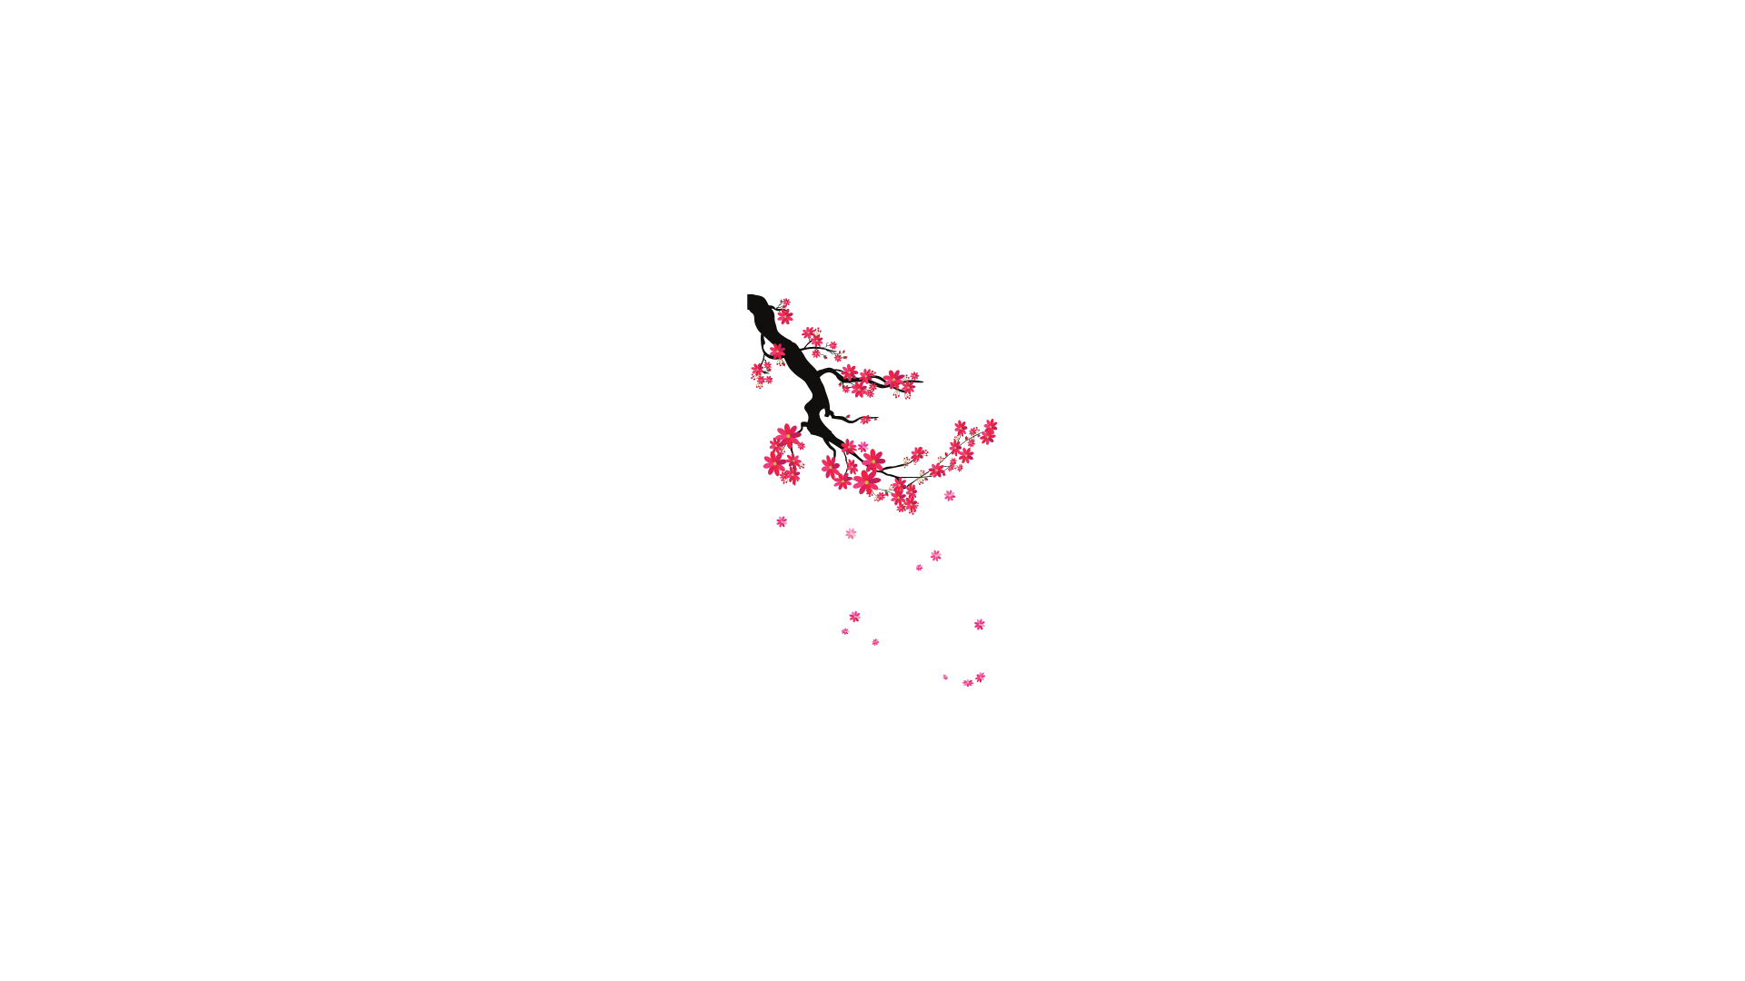

III
Về chầu Trời
Bài 1. Tìm câu ghép trong đoạn văn dưới đây. Xác định các vế câu trong từng câu ghép.
Biển luôn thay đổi màu tùy theo sắc mây trời. Trời xanh thẳm, biển cũng thẳm xanh, như dâng cao lên, chắc nịch. Trời rải mây trắng nhạt, biển mơ màng dịu hơi sương. Trời âm u mây mưa, biển xám xịt, nặng nề. Trời ầm ầm dông gió, biển đục ngầu, giận dữ… Biển nhiều khi rất đẹp, ai cũng thấy như thế. Nhưng vẻ đẹp của biển, vẻ đẹp kì diệu muôn màu muôn sắc ấy phần rất lớn là do mây, trời và ánh sáng tạo nên.
Theo Vũ Tú Nam

Slide 14

Xác định vế câu
STT | Vế 1 | Vế 2
Trời xanh thẳm,
Câu 1
biển cũng thẳm xanh, như dâng cao lên, chắc nịch.
CN
VN
CN
VN
Trời rải mây trắng nhạt,
biển mơ màng dịu hơi sương.
Câu 2
CN
VN
CN
VN
Trời âm u mây mưa,
biển xám xịt, nặng nề.
Câu 3
CN
VN
CN
VN
Trời ầm ầm dông gió,
biển đục ngầu, giận dữ…
Câu 4
CN
VN
CN
VN
Biển nhiều khi rất đẹp,
ai cũng thấy như thế.
Câu 5
CN
VN
CN
VN

Slide 15
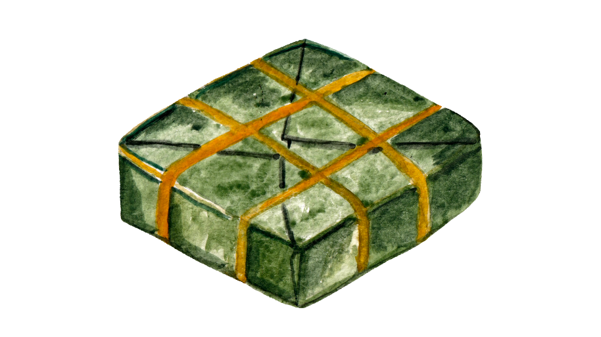
Bài 2. Có thể tách mỗi vế câu ghép vừa tìm được ở bài tập 1 thành một câu đơn được không? Vì sao?
  Không thể tách mỗi vế câu ghép trên thành một câu đơn, vì mỗi vế câu thể hiện một ý có quan hệ rất chặt chẽ với ý của các vế câu khác.

Slide 16

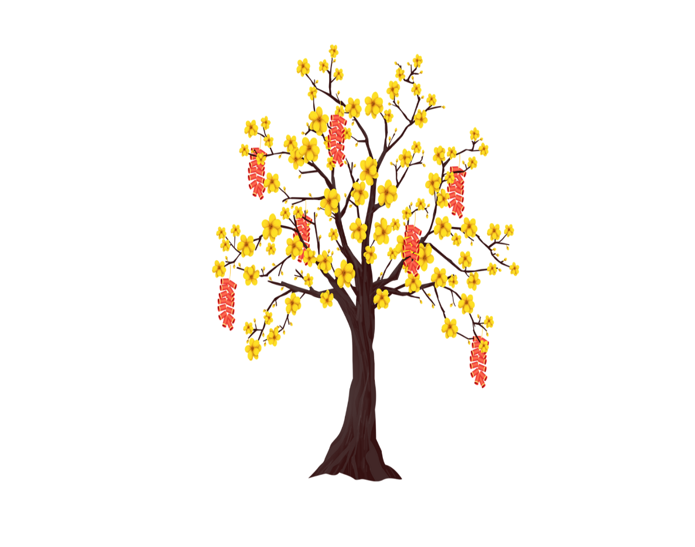
Bài 3. Thêm một vế câu vào chỗ trống để tạo thành câu ghép:
…
a) Mùa xuân đã về,
trăm hoa đua nở.
b) Mặt trời mọc,
…
sương tan dần.
c) Trong truyện cổ tích Cây khế, người em chăm chỉ, hiền hành, còn
…
người anh thì tham lam và độc ác.
d) Vì trời mưa to
nên đường ngập nước.
…

Slide 17


I
Đánh giá mục tiêu
II
III
Chuẩn bị cá chép
Soạn sớ
Về chầu Trời
Notes:
Để giúp ông Táo về trời, HS phải vượt qua 3 chặng:
- Chặng 1: Chuẩn bị cá chép
- Chặng 2: Soạn sớ
- Chặng 3: Về chầu Trời

Slide 18



Cảm ơn các bạn nhỏ đã giúp ta hoàn thành nhiệm vụ.

Slide 19


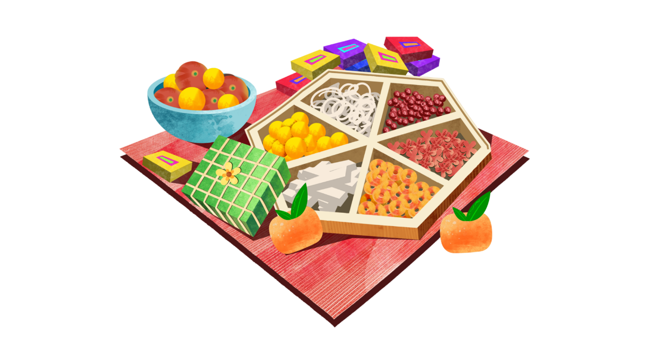
Dặn dò
- Ôn lại ghi nhớ.
- Chuẩn bị bài “Cách nối các vế câu ghép”.

Slide 20
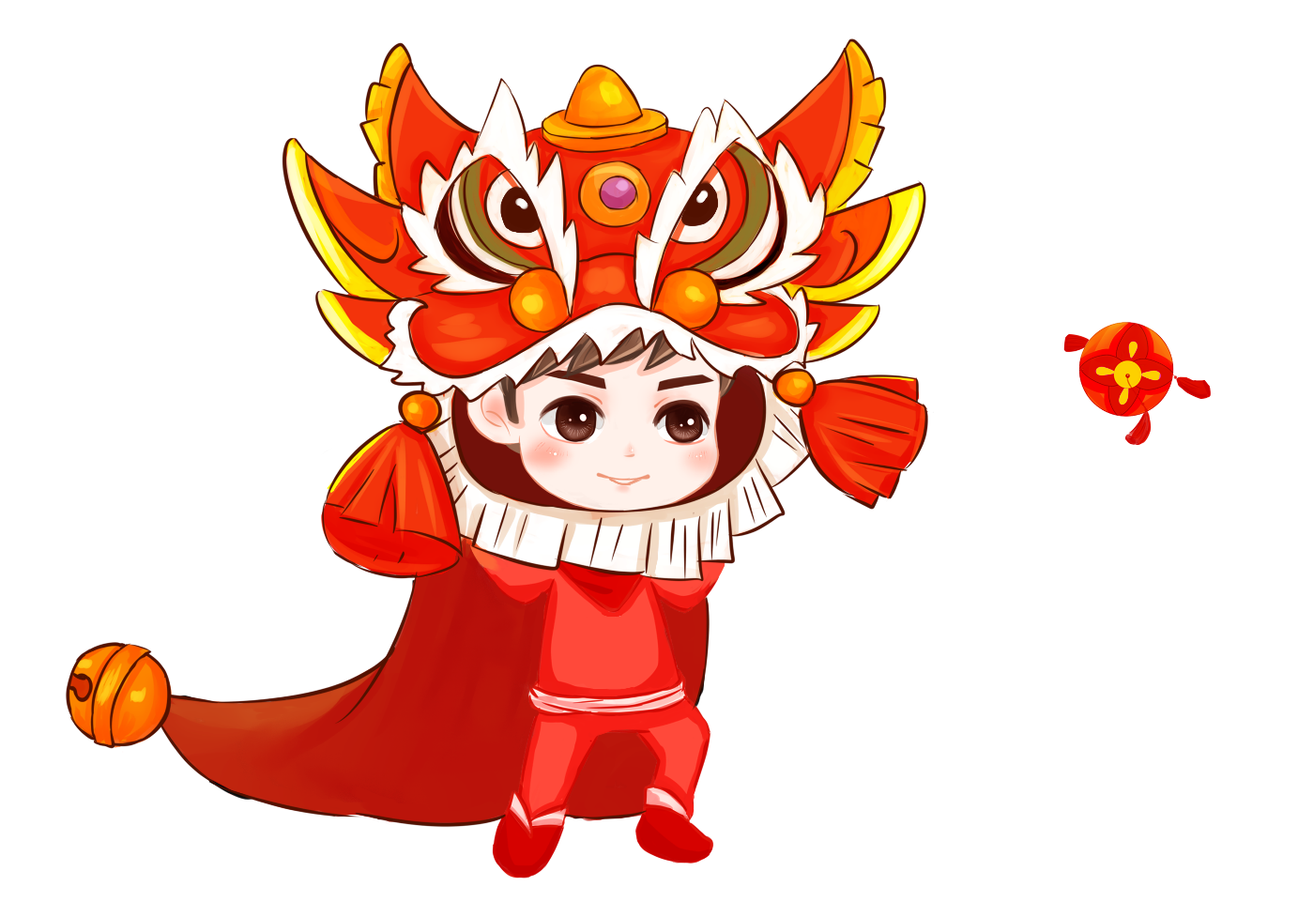
Chào tạm biệt các em!

